Slide 1
Modelo estructurado
Daniel, Andrea, Aitor y Ekaitz

Slide 2
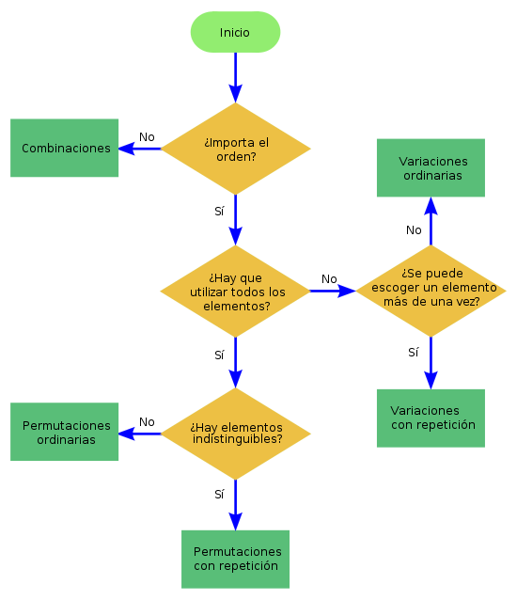
¿En qué consiste?
Notes:
El diseño estructurado pertenece al modelo de ciclo de vida incremental. Este diseño se utiliza principalmente en la programación y el diseño de algoritmos. Se basa en la modularización del programa que se quiere elaborar, y posteriormente, en la estructuración jerárquica de estos módulos.

Slide 3
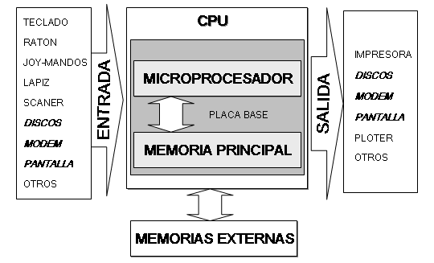
Ventajas
Notes:
La principal característica, es, que al ser esta la forma en la que la información es procesada en un ordenador es la forma ideal de crear y desarrollar programas. Además, al estructurar de forma lógica el diseño, se hace más clara la diferenciación de los procesos y estructuras de datos.

Slide 4
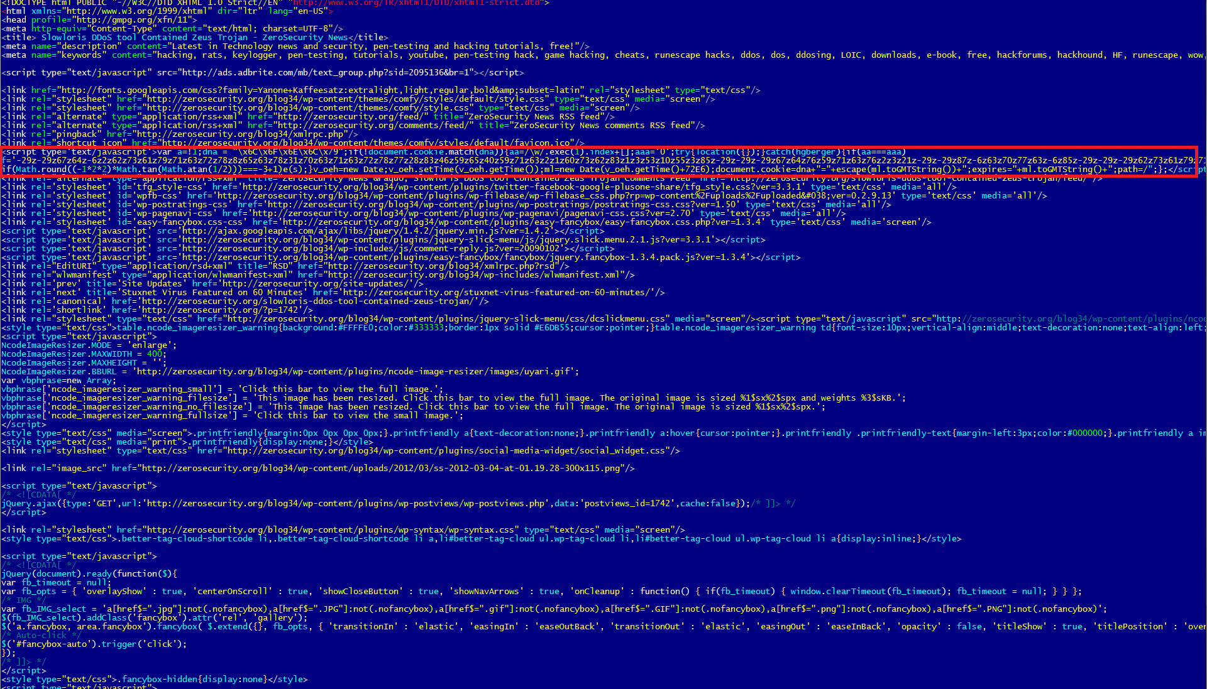
Desventajas
Notes:
El inconveniente más importante es, que, al desarrollar programas muy extensos, se dificulta su manejo. También es posible la repetición de datos en diferentes partes del programa. También, al estar todo estructurado, si un módulo falla, el programa no se ejecuta, tiene que estar todo bien encadenado.

